Slide 1

磁 场
第三章

Slide 2
学案7 习题课：带电粒子在磁场或
复合场中的运动
目标定位
1.会确定带电粒子在磁场中匀速圆周运动的圆心和半径.
2.会分析带电粒子在磁场中匀速圆周运动的临界问题.
3.会分析带电粒子在叠加场或组合场中的运动.

Slide 3
知识探究
自我检测

Slide 4
一、带电粒子在有界磁场中的运动
知识探究
1.带电粒子在匀强磁场中的运动特点：
(1)当带电粒子(不计重力)的速度方向与磁场方向平行时，带电粒子所受洛伦兹力F＝ ，粒子做 运动.
(2)当带电粒子(不计重力)的速度方向与磁场方向垂直时，带电粒子所受洛伦兹力F＝ ，粒子在匀强磁场中做 运动，半径为r＝ ，周期为T＝ .
0
匀速直线
qvB
匀速圆周

Slide 5
2.带电粒子在匀强磁场中做匀速圆周运动问题分析
(1)圆心的确定：
①入、出方向 的交点；
②入或出方向 与弦的 的交点.
垂线
垂线
中垂线

Slide 6
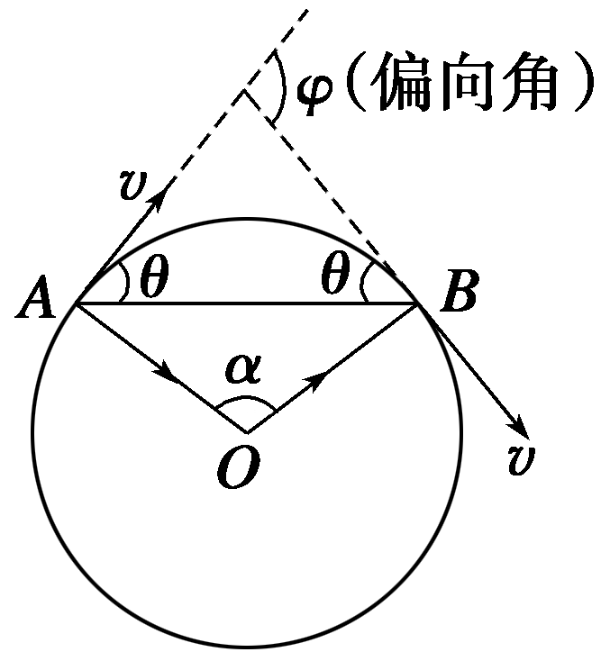
(2)半径的确定：利用几何知识解直角三角形.做题时一定要作好辅助线，由圆的半径和其他几何边构成直角三角形.注意圆心角α等于粒子速度转过的偏向角φ，且等于弦切角θ的2倍，如图1所示，即φ＝α＝2θ.
图1

Slide 7
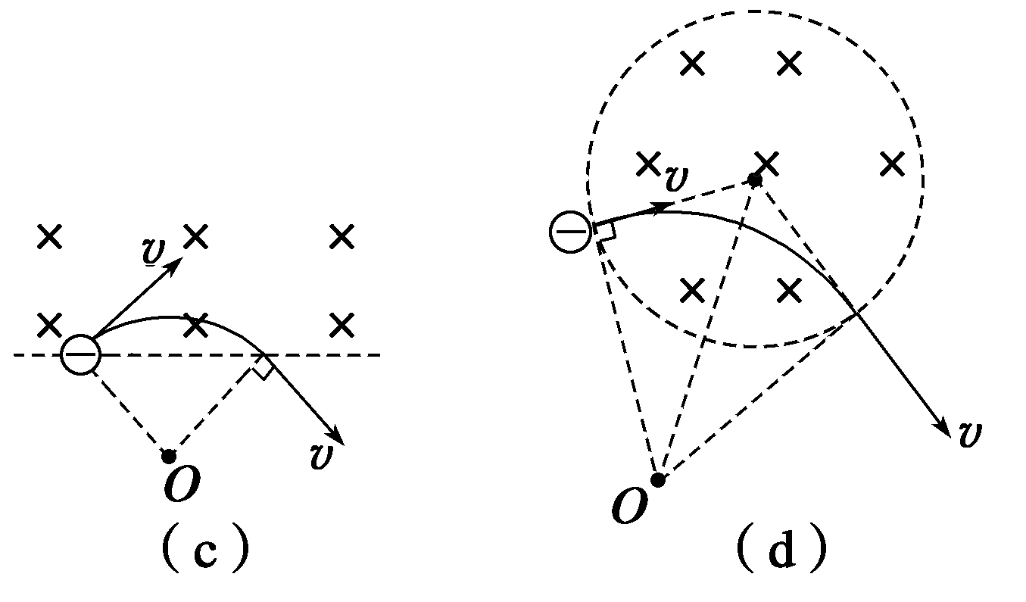
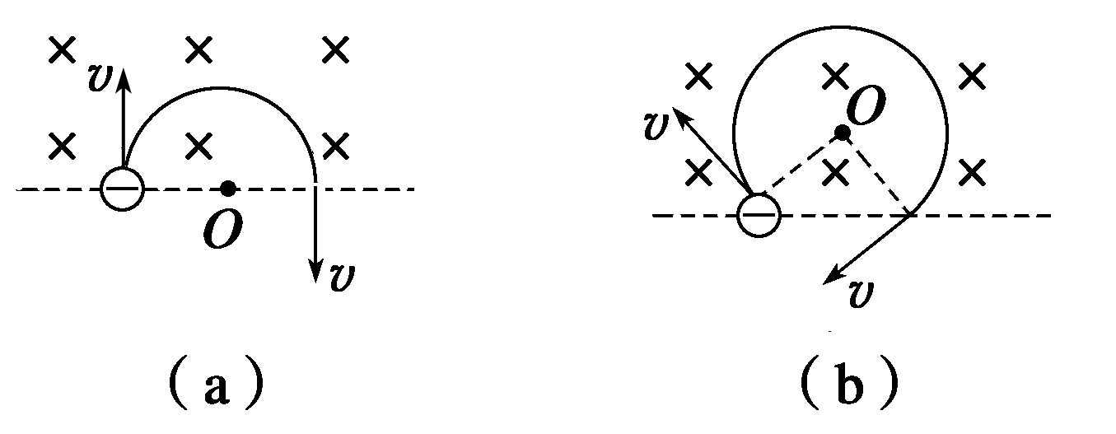
3.几个有用的结论：
(1)粒子进入单边磁场时，进、出磁场具有对称性，如图2(a)、(b)、(c)所示.
图2

Slide 8
(2) 在圆形磁场区域内，沿径向射入的粒子，必沿径向射出，如图(d)所示.
(3)当速率一定时，粒子运动的弧长越长，圆心角越大，运动时间越长.

Slide 9
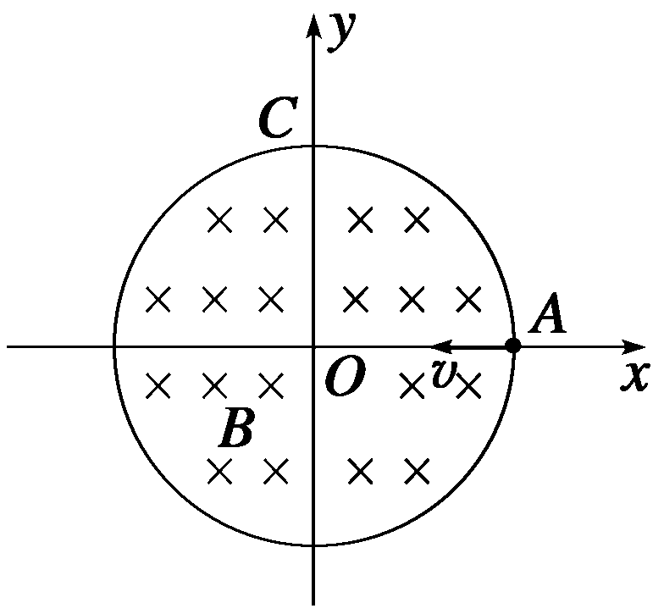
例1 如图3所示，在以坐标原点O为圆心、半径为r的圆形区域内，存在磁感应强度大小为B、方向垂直于纸面向里的匀强磁场.一个不计重力的带电粒子从磁场边界与x轴的交点A处以速度v沿－x方向射入磁场，它恰好从磁场边界与y轴的交点C处沿＋y方向飞出.
图3

Slide 10
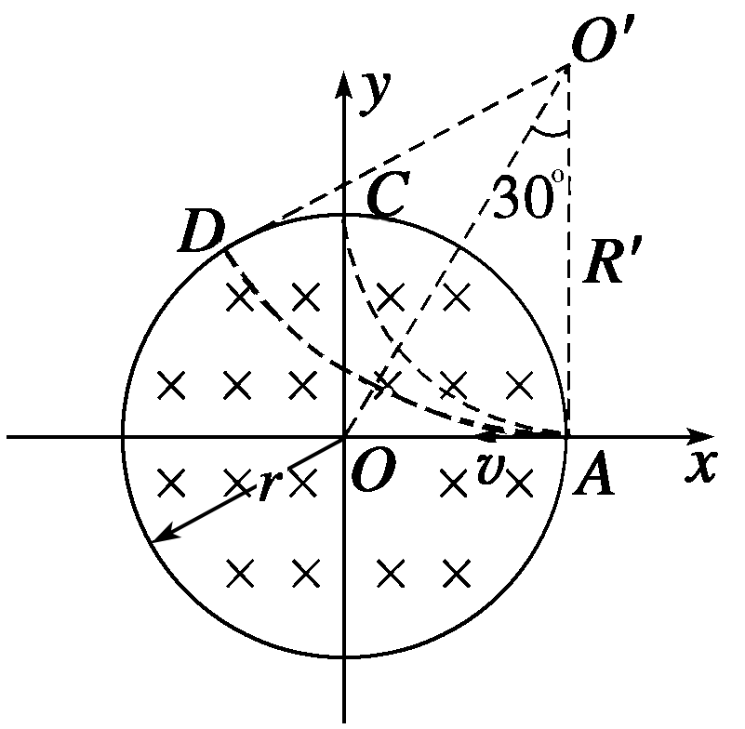
解析 由粒子的运动轨迹(如图)，利用左手定则可知，该粒子带负电荷.
粒子由A点射入，
由C点飞出，其速度方向改变了90°，
则粒子轨迹半径R＝r，

Slide 11
(2)若磁场的方向和所在空间范围不变，而磁感应强度的大小变为B′，该粒子仍从A处以相同的速度射入磁场，但飞出磁场时的速度方向相对于入射方向改变了60°角，求磁感应强度B′多大？此次粒子在磁场中运动所用时间t是多少？

Slide 12
粒子在磁场中运动所用时间

Slide 13
二、带电粒子在有界磁场中运动的临界问题
带电粒子刚好穿出或刚好不穿出磁场的条件是带电粒子在磁场中运动的轨迹与边界相切.解题关键是从轨迹入手找准临界点.
1.当粒子的入射方向不变而速度大小可变时，由于半径不确定，可从轨迹圆的缩放中发现临界点.
2.当粒子的入射速度大小确定而方向不确定时，轨迹圆大小不变，只是位置绕入射点发生了旋转，可从定圆的动态旋转中发现临界点.

Slide 14
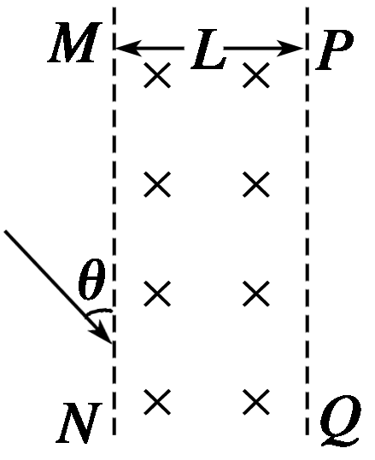
例2 真空区域有宽度为L、磁感应强度为B的匀
强磁场，磁场方向如图4所示，MN、PQ是磁场
的边界.质量为m、电荷量为＋q的粒子沿着与MN
夹角为θ＝30°的方向垂直射入磁场中，粒子刚好
没能从PQ边界射出磁场(不计粒子重力的影响)，求粒子射入磁场的速度及在磁场中运动的时间.
图4

Slide 15
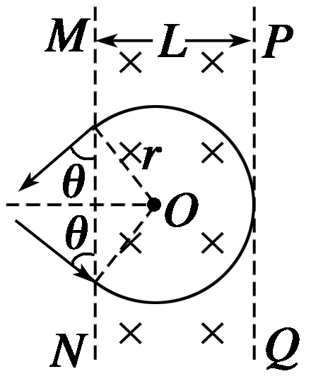
解析 粒子刚好没能从PQ边界射出磁场，
设轨迹半径为r，
则粒子的运动轨迹如图所示，
L＝r＋rcos θ，

Slide 16
由几何知识可看出，
轨迹所对圆心角为300°，

Slide 17
三、带电粒子在叠加场或组合场中的运动
1.带电粒子在电场、磁场组合场中的运动通常按时间的先后顺序分成若干个小过程，在每一运动过程中从粒子的受力性质、受力方向和速度方向的关系入手，分析粒子在电场中做什么运动，在磁场中做什么运动.

Slide 18
2.电荷在叠加场中的运动一般有两种情况：
(1)直线运动：如果电荷在叠加场中做直线运动，一定是做匀速直线运动，合力为零.
(2)圆周运动：如果电荷在叠加场中做圆周运动，一定是匀速圆周运动，重力和电场力的合力为零，洛伦兹力提供向心力.

Slide 19
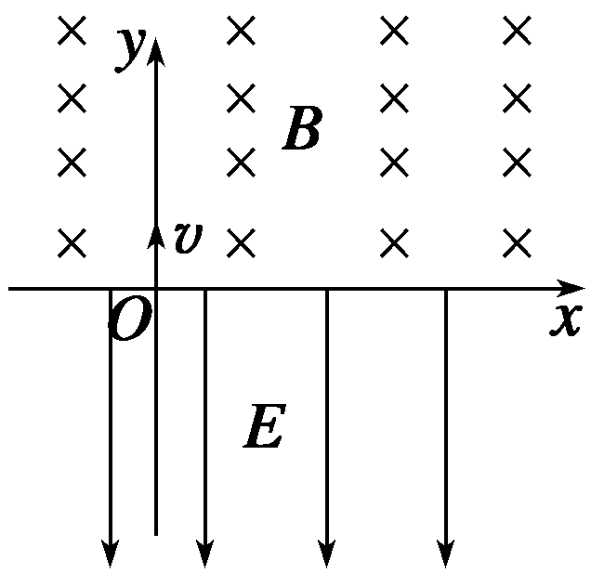
例3 如图5所示，在x轴上方有垂直于xOy平面
向里的匀强磁场，磁感应强度为B；在x轴下方
有沿y轴负方向的匀强电场，场强为E.一质量为
m、电荷量为－q的粒子从坐标原点沿着y轴正方
向射出，射出之后，第三次到达x轴时，它与点O的距离为L，求此粒子射出时的速度v和运动的总路程s(重力不计).
图5

Slide 20
解析 粒子在磁场中的运动为匀速圆周运动，在电场中的运动为匀变速直线运动.画出粒子运动的过程草图.根据这张图可知粒子在磁场中运动半个周期后第一次通过x轴进入电场，做匀减速运动至速度为零，再反方向做匀加速直线运动，以原来的速度大小反方向进入磁场，即第二次进入磁场，接着粒子在磁场中做圆周运动，半个周期后第三次通过x轴.

Slide 21
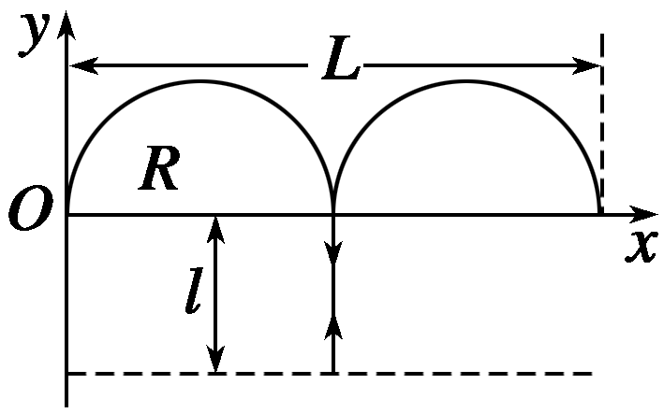
在磁场中：F_{洛}＝F_{向}，
在电场中：粒子在电场中的最大位移是l

Slide 22
第三次到达x轴时，
粒子运动的总路程为一个圆周和两个位移的长度之和.

Slide 23
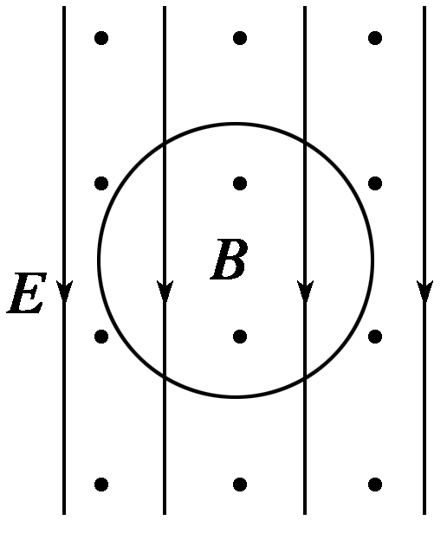
例4 一带电微粒在如图6所示的正交匀强电场和匀强磁场中的竖直平面内做匀速圆周运动，求：
(1)该带电微粒的电性？
解析 带电粒子在重力场、匀强电场和匀强磁场
中做匀速圆周运动，可知，带电微粒受到的重力和电场力是一对平衡力，重力竖直向下，所以电场力竖直向上，与电场方向相反，故可知带电微粒带负电荷.
图6
答案 负电荷

Slide 24
(2)该带电微粒的旋转方向？
解析 磁场方向向外，洛伦兹力的方向始终指向圆心，由左手定则可判断粒子的旋转方向为逆时针(四指所指的方向与带负电的粒子的运动方向相反).
答案 逆时针

Slide 25

(3)若已知圆的半径为r，电场强度的大小为E，磁感应强度的大小为B，重力加速度为g，则线速度为多少？
解析 由微粒做匀速圆周运动可知电场力和重力大小相等，得： mg＝qE ①

Slide 26
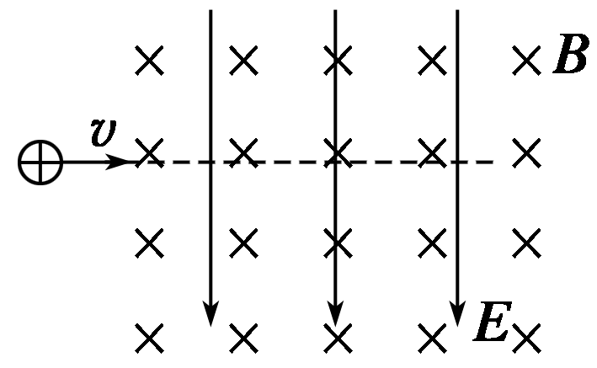
1
2
3
自我检测
1.(带电粒子在叠加场中的运动)如图7所示，匀强磁场的方向垂直纸面向里，匀强电场的方向竖直向下，有一正离子恰能以速率v沿直线从左向右水平飞越此区域.下列说法正确的是( )
图7

Slide 27
1
2
3
A.若一电子以速率v从右向左飞入，则该电子将沿直线运动
B.若一电子以速率v从右向左飞入，则该电子将向上偏转
C.若一电子以速率v从右向左飞入，则该电子将向下偏转
D.若一电子以速率v从左向右飞入，则该电子将沿直线运动
解析 若电子从右向左飞入，电场力向上，洛伦兹力也向上，所以电子上偏，选项B正确，A、C错误；

Slide 28
1
2
3
若电子从左向右飞入，电场力向上，洛伦兹力向下.由题意，对正电荷有qE＝Bqv，会发现q被约去，说明等号的成立与q无关，包括q的大小和正负，所以一旦满足了E＝Bv，对任意不计重力的带电粒子都有电场力大小等于洛伦兹力大小，显然对于电子两者也相等，所以电子从左向右飞入时，将做匀速直线运动，选项D正确.
答案 BD

Slide 29
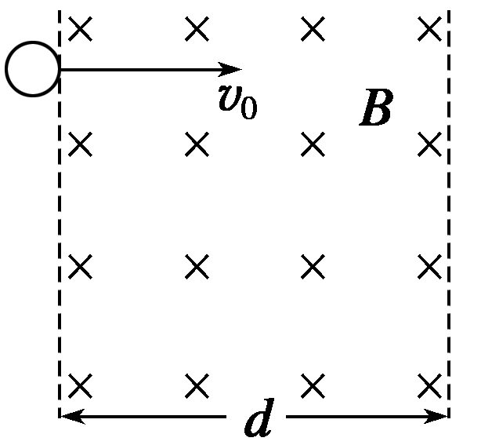
1
2
3
2.(带电粒子在有界磁场中运动的临界问题)如图8所示，比荷为 的电子垂直射入宽度为d、磁感应强度为B的匀强磁场区域，则电子能从右边界射出这个区域，至少应具有的初速度大小为( )
图8

Slide 30
1
2
3
答案 B

Slide 31
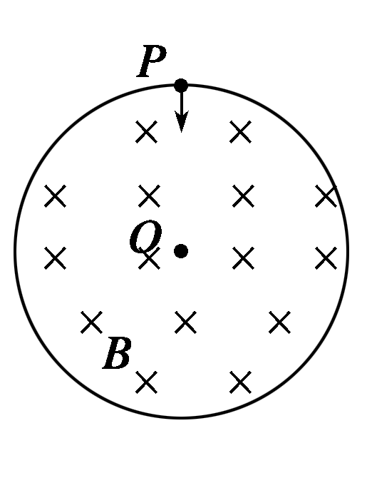
1
2
3
3.(带电粒子在有界磁场中的运动)如图9所示，在半径为R＝ 的圆形区域内有垂直纸面向里的匀强磁场，磁感应强度为B，圆顶点P有一速率为v₀的带正电的粒子平行于纸面进入磁场，已知粒子的质量为m，电荷量为q，粒子的重力不计.
图9

Slide 32
1
2
3
(1)若粒子对准圆心射入，求它在磁场中运动的时间；
解析 设带电粒子进入磁场中做匀速圆周运动的轨迹半径为r，由牛顿第二定律得
带电粒子在磁场中的运动轨迹为四分之一圆周，

Slide 33
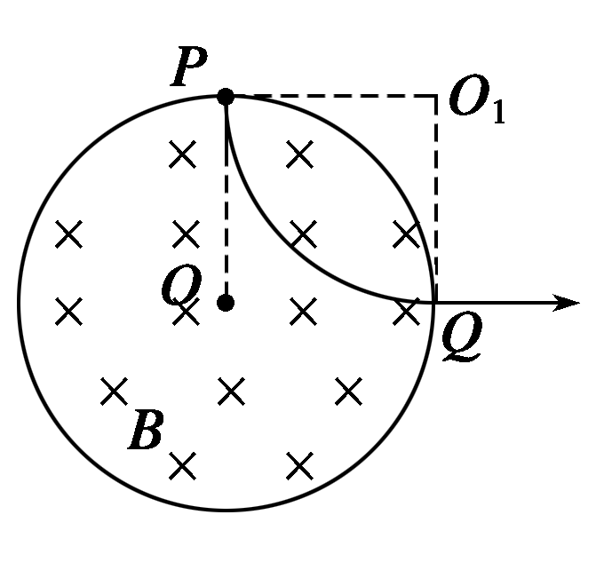
1
2
3

Slide 34
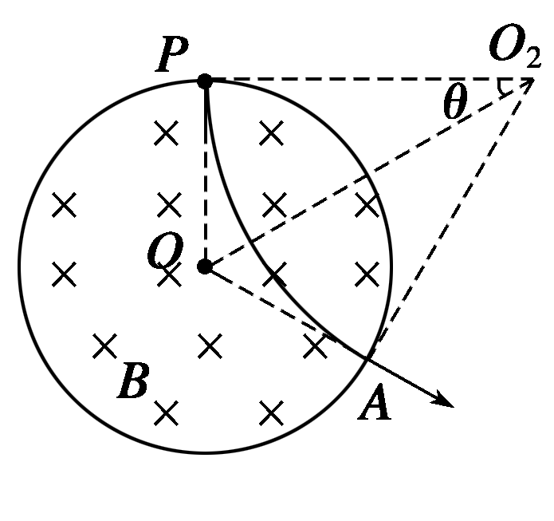
1
2
3
(2)若粒子对准圆心射入，且速率为 ，求它在磁场中运动的时间.

Slide 35
1
2
3
所以带电粒子在磁场中运动，轨迹所对圆心角为60°.

Slide 36
更多精彩内容请登录
谢谢观看
www.91taoke.com

